Slide 1
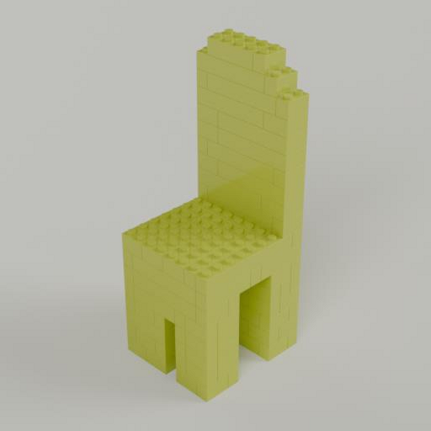

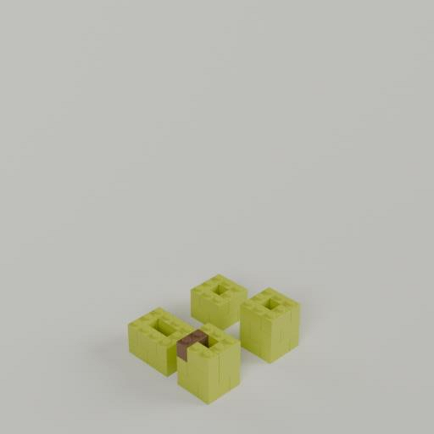
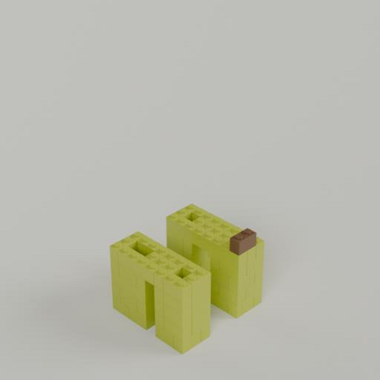
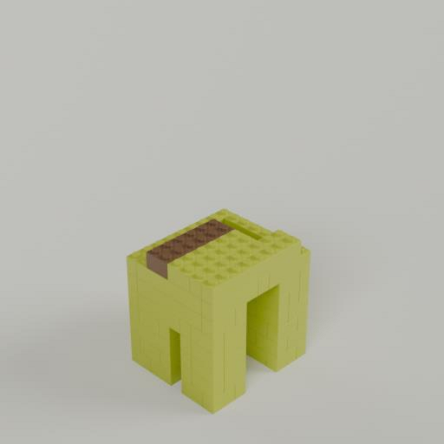
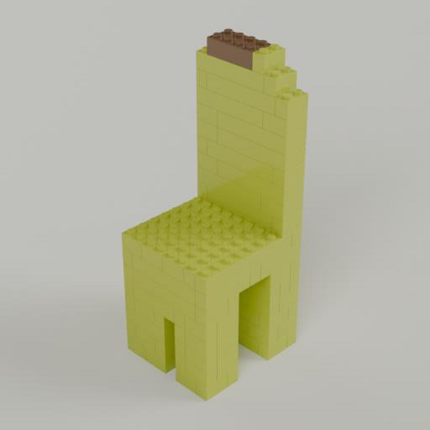
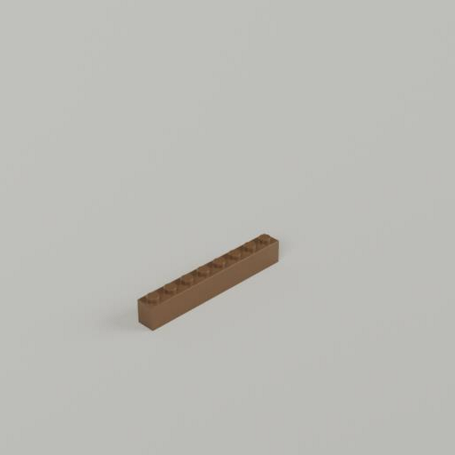
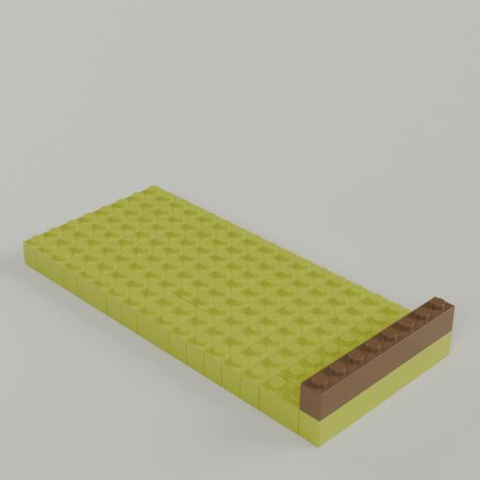
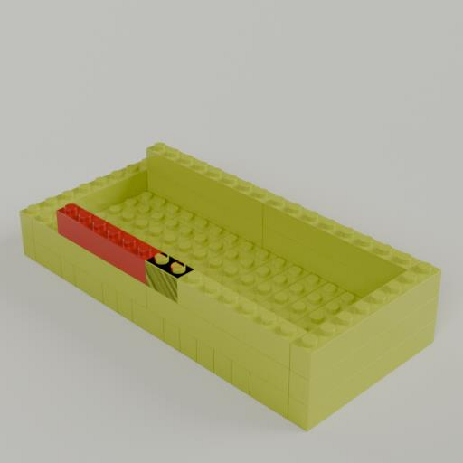
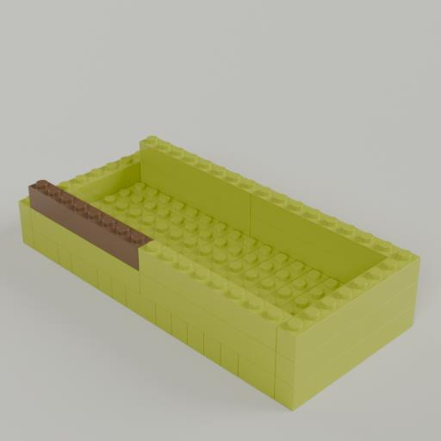
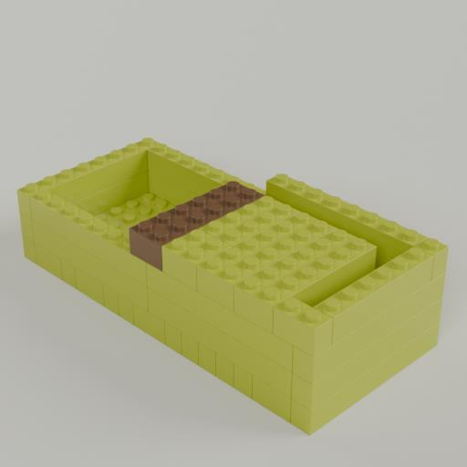
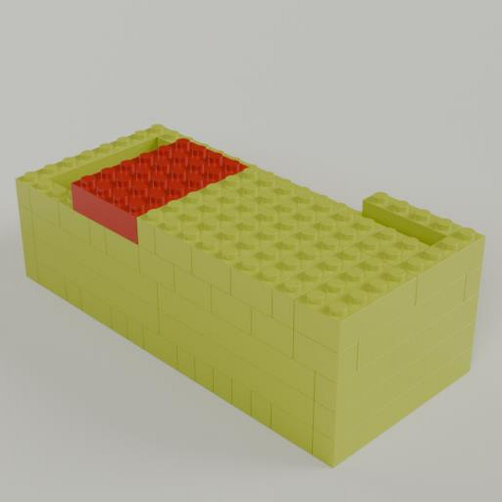
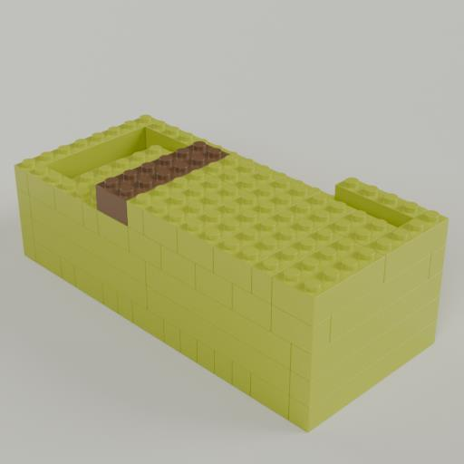
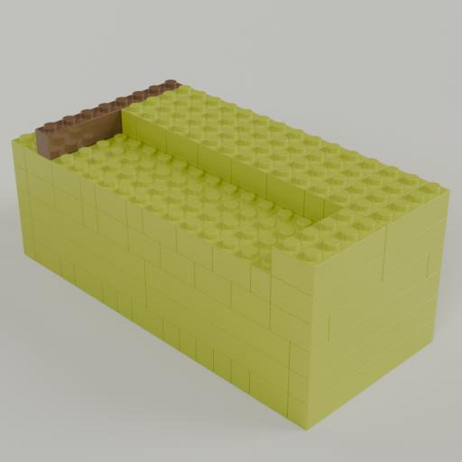
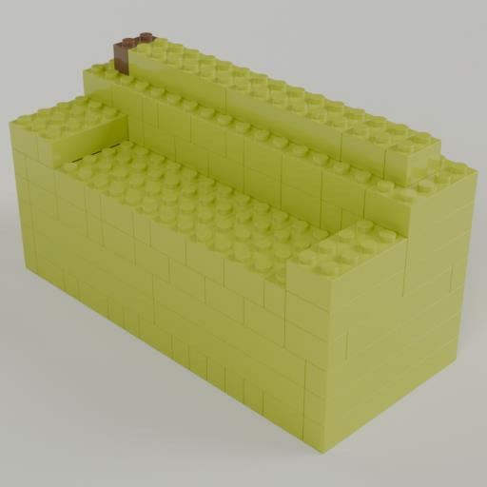
Notes:
素材ID：AI-003
论文：Generating Physically Stable and Buildable Brick Structures from Text
会议：ICCV 2025
奖项：Best Paper (Marr Prize)
图号：Figure 3，PDF第4页
类型：方法细节
借鉴点：上方序列训练、下方逐步生成/拒绝/回滚，两层时序及闭环兼具，适合带验证器的生成流水线。
论文URL：https://openaccess.thecvf.com/content/ICCV2025/html/Pun_Generating_Physically_Stable_and_Buildable_Brick_Structures_from_Text_ICCV_2025_paper.html
官方获奖URL：https://www.thecvf.com/?page_id=413
原始论文与绘图来源：见本页论文链接及仓库 catalog/papers.md。

